Slide 1
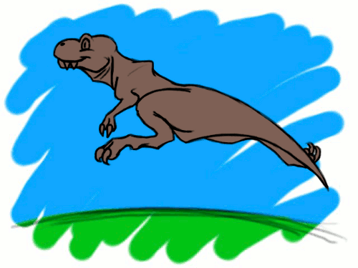
DİNOZOR NEDİR?

Slide 2
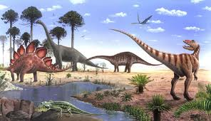
DİNOZOR KORKUNÇ KERTENKELE
ANLAMINA GELİR VE
DİNAZORLAR MİLYONLARCA YIL ÖNCE
YAŞAMIŞ BÜYÜK HAYVANLARDIR.

Slide 3
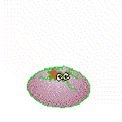
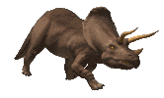
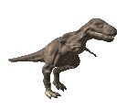
ÇEŞİTLİ DİNOZOR TÜRLERİ VARDIR

Slide 4
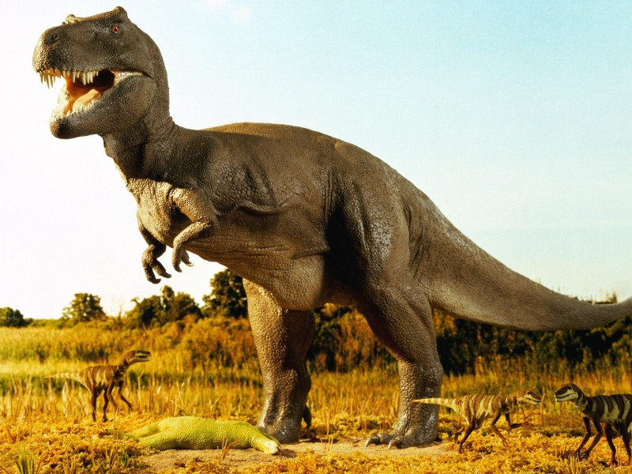
BAZI DİNOZORLAR ÇOK UZUNDUR
VE YAKLAŞIK 12 İNSAN
BOYU YÜKSEKLİĞİNDEDİR.
12
11
10
9
8
7
6
5
4
3
2
1

Slide 5
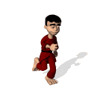
BAZI DİNOZORLAR İSE BİR İNSANDAN
DAHA KISADIR.

Slide 6
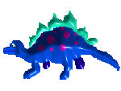
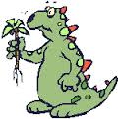
BAZI DİNOZORLAR OTLA BESLENİR

Slide 7
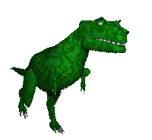
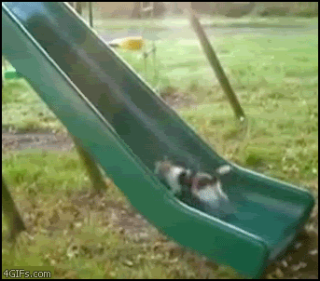
BAZI DİNOZORLAR DA ETLE BESLENİR

Slide 8
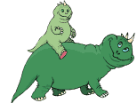
DİNOZORLAR
SADECE YÜRÜYÜP KOŞABİLİRLER

Slide 9
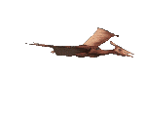
ANCAK UÇAMAZLAR

Slide 10
DİNOZORLAR AYNI TAVUKLAR GİBİ
YUMURTADAN ÇIKARLAR

Slide 11
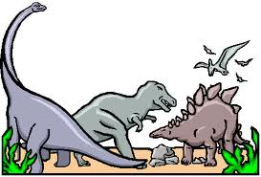
GÜNÜMÜZDE YAŞAYAN DİNAZOR
BULUNMAMAKTADIR

Slide 12
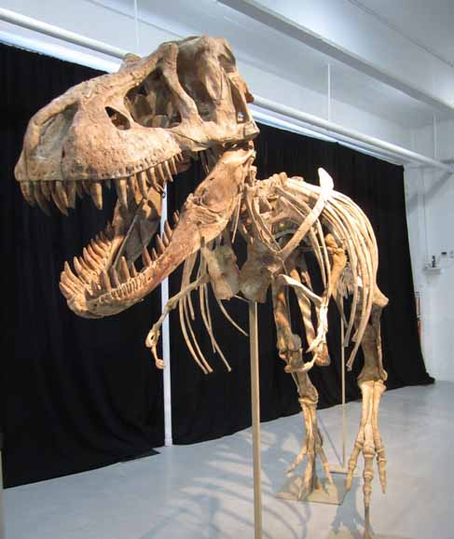
GÜNÜMÜZDE DİNOZORLARIN
SADECE FOSİLLERİ VE İSKELETLERİ
KALMIŞTIR

Slide 13
BENİ DİNLEDİĞİNİZ İÇİN
TEŞEKKÜRLER!!!

Slide 14
BİR TEKERLEME:
Dino dino dinozorlar
Ortadan kayboldular
Sevimli zırhlıdır onlar
Hiç yaramazlık yapmazlar

Slide 15
ETKİNLİK:
ELİMİZDEN DİNOZOR BAŞI YAPALIM

Slide 16
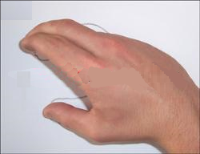
ÖNCE ELİMİZİ RESİMDEKİ GİBİ
TUTUP KAĞIDA ÇİZELİM

Slide 17
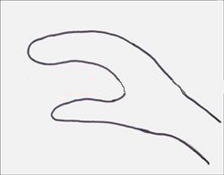
ORTAYA ÇIKAN ŞEKLİ DİŞ, GÖZ VE
ÇEŞİTLİ RESİMLERLE TAMAMLAYALIM

Slide 18
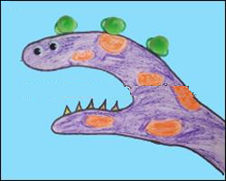
İŞTE DİNOZORUMUZ HAZIR

